Slide 1

„Platforma internetowa Polityki Zakupowej Państwa”

Slide 2

Platforma Internetowa Polityki Zakupowej Państwa
Wnioskodawca: Minister Rozwoju i Technologii
Źródło finansowania: Budżet Państwa – część 20
Całkowity koszt projektu: 6 440 000 zł
Planowany okres realizacji projektu: 10.2022 r. – 5.2025 r.

Slide 3
Celem projektu jest zaprojektowanie, stworzenie i utrzymanie nowoczesnej platformy internetowej wraz z e-usługami dla administracji oraz przedsiębiorców.
Projekt wpisuje się w cel strategiczny Polityki zakupowej państwa (uchwała Rady Ministrów z 11 stycznia 2022 r.) poprzez:
usprawnienie procesu kontroli realizacji zamówień publicznych,
zwiększenie liczby MŚP biorących udział w postępowaniach publicznych,
utworzenie nowego systemu certyfikacji Wykonawców.
Realizacja celów zawartych w Programie Zintegrowanej Informatyzacji Państwa:
  • 4.2.1. Zwiększenie jakości oraz zakresu komunikacji między obywatelami i innymi interesariuszami a państwem,
  • 4.2.2. Wzmocnienie dojrzałości organizacyjnej jednostek administracji publicznej oraz usprawnienie zaplecza elektronicznej administracji (back office),
  • 4.2.3. Podniesienie poziomu kompetencji cyfrowych obywateli, specjalistów TIK oraz pracowników administracji publicznej.

Slide 4
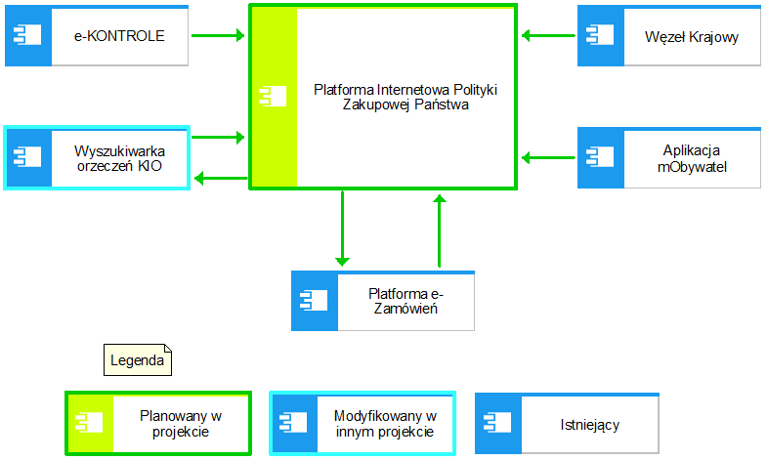
ARCHITEKTURA
Widok kooperacji aplikacji

Slide 5
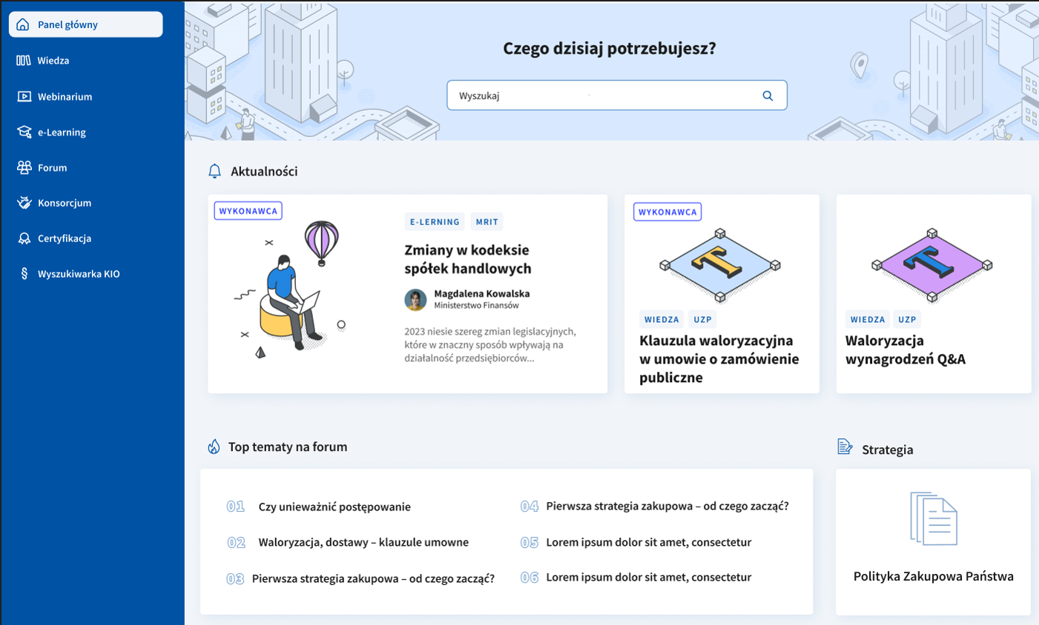
Przykładowa makieta oparta o styleguide GOV

Slide 6
Dziękuję za uwagę

